Slide 1


项目答辩
第十组
小组组长：曾晓棠
小组成员：曾晓棠、曾庆雅、谢欣雨、曾煜、杨建华、林铅

Slide 2
项目介绍

Slide 3
项目名称：NIKE天猫店铺数据可视化大屏
内容：对NIKE天猫店铺的一些数据进行可视化
技术：主要采用了八爪鱼、店查查收取数据，echarts实现数据可视化

Slide 4

小组分工
01
大屏框架的建立及对数据进行可视化
曾晓棠
02
主板第一部分图1数据的收取、面板色彩搭配
曾庆雅
03
谢欣雨
主板第一部分图2、图3数据的收取
04
主板第二部分图1数据的收取
曾煜
05
主板第二部分图2数据的收取
杨建华
06
主板第二部分图3数据的收取
林铅

Slide 5
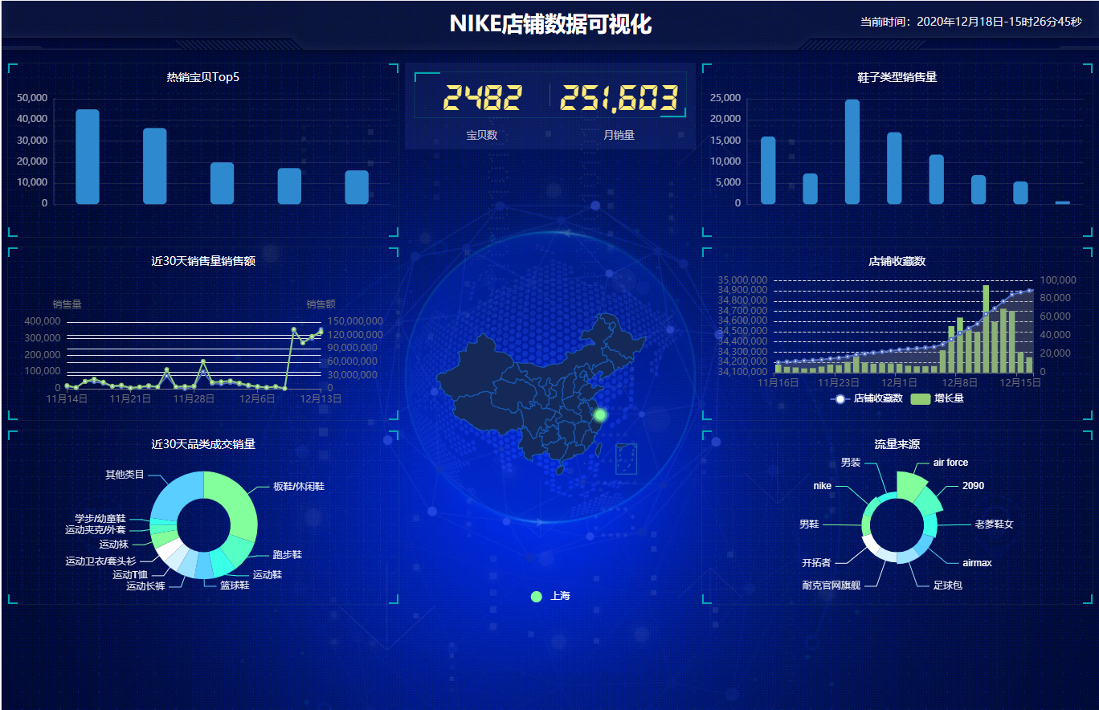

Slide 6
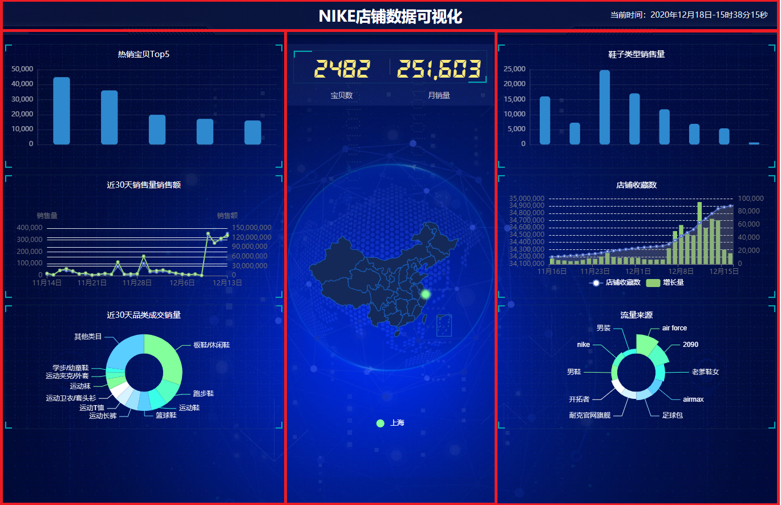
大屏布局主要是分两大板块，标题部分及主板部分，主板又划分为三个部分

Slide 7
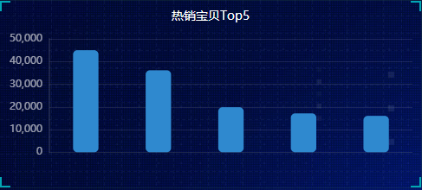
主板第一部分 图1
展示的是NIKE天猫店铺所有商品里销量前五的商品
热销宝贝Top5
宝贝名称 | 月销量 | 收藏数
Nike耐克官方NIKE TESSEN女子运动鞋 AA2172 | 45001 | 22318
Nike耐克官方AIR ZOOM DIVISION运动鞋CZ3753 CK2950 | 36148 | 0
Nike耐克官方NIKE AIR MAX IVO 男子运动鞋休闲气垫透气580518 | 19863 | 149286
Nike 耐克官方NIKE EVERYDAY CUSHIONED ANKLE 训练袜3 双SX7667 | 17141 | 56602
Nike耐克官方SB DELTA FORCE VULC男/女滑板鞋休闲透气缓震942237 | 16046 | 222492

Slide 8
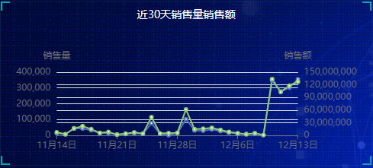
近30天销售量销售额
日期 | 销售量 | 销售额
11.14 | 12916.00 | 7072284.40
11.15 | 5888.00 | 2686640.60
11.16 | 45367.00 | 16150928.00
11.17 | 42521.00 | 21844896.00
11.18 | 31996.00 | 14702699.00
11.19 | 13869.00 | 5685876.70
11.20 | 13440.00 | 7895168.40
11.21 | 4578.00 | 1745094.02
11.22 | 8782.00 | 3878780.85
11.23 | 13203.00 | 6829818.93
11.24 | 9128.00 | 4213417.18
11.25 | 76642.00 | 43246421.41
11.26 | 8944.00 | 4279158.26
11.27 | 111.00 | 5272863.64
11.28 | 12526.00 | 5897660.95
11.29 | 102613.00 | 61330078.85
11.30 | 31057.00 | 14452699.88
12.01 | 29105.00 | 15581360.00
12.02 | 37345.00 | 17513126.29
12.03 | 26830.00 | 12664918.41
12.04 | 16875.00 | 7928436.23
12.05 | 10038.00 | 4848542.19
12.06 | 6876.00 | 2628306.51
12.07 | 9138.00 | 5010125.91
12.08 | 1214.00 | 650100.63
12.09 | 346714.00 | 133561703.77
12.10 | 278057.00 | 103194707.89
12.11 | 301890.00 | 117874363.13
12.12 | 356011.00 | 127371275.28
12.13 | 100110.00 | 38395908.04
主板第一部分 图2
展示的是NIKE天猫店铺近30天（11.14-12.13）的销售量和销售额

Slide 9
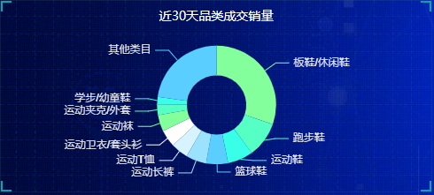
主板第一部分 图3
展示的是NIKE天猫店铺近30天各品类的销售情况
近30天品类销量分析
类目 | 销量 | 占比 | 销售额 | 占比
板鞋/休闲鞋 | 587578 | 30.29% | 317843637.7 | 39.60%
跑步鞋 | 187479 | 9.67% | 96617375.31 | 12.04%
运动鞋 | 134304 | 6.92% | 51133753.07 | 6.37%
篮球鞋 | 115091 | 5.93% | 70296384.48 | 8.76%
运动长裤 | 107967 | 5.57% | 36106439.06 | 4.50%
运动T恤 | 91827 | 4.73% | 16685860.45 | 2.08%
运动卫衣/套头衫 | 90467 | 4.66% | 29752356.02 | 3.71%
运动袜 | 86998 | 4.49% | 7457944.04 | 0.93%
运动夹克/外套 | 56620 | 2.92% | 31155645.33 | 3.88%
学步/幼童鞋 | 39192 | 2.02% | 9463125.54 | 1.18%
其他类目 | 442187 | 22.80% | 136201774 | 16.97%

Slide 10
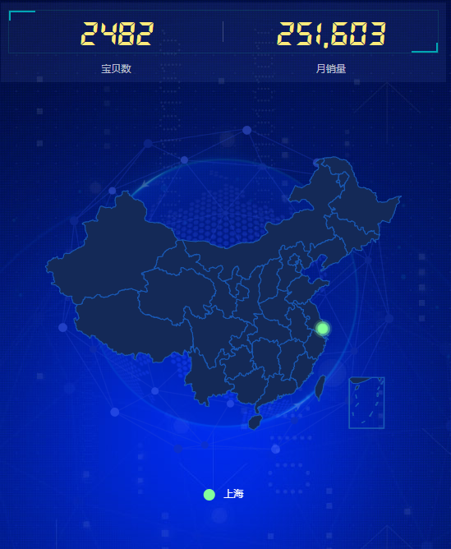
主板第二部分
这是用地图展示的是nike天猫店铺的宝贝数、月销量、发货地
（我们没有nike店铺收货地的数据所以就简单做了一个发货地的。）

Slide 11
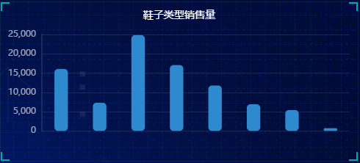
主板第三部分 图1
展示的是NIKE天猫店铺各类型鞋子商品的销售情况
鞋子类型销售量
类型 | 休闲鞋 | 滑板鞋 | 跑步鞋 | 篮球鞋 | 训练鞋 | 足球鞋 | 网球鞋 | 高尔夫鞋
月销量 | 7000 | 1002 | 2829 | 5500 | 6500 | 4296 | 3784 | 496
月销量 | 1379 | 974 | 3249 | 4632 | 896 | 947 | 978 | 61
月销量 | 6500 | 1285 | 7500 | 1397 | 2841 | 451 | 87 | 52
月销量 | 974 | 2233 | 9000 | 2364 | 1279 | 1174 | 110 | 37
月销量 | 212 | 1808 | 2279 | 3186 | 254 | 41 | 451 | 57
总销量 | 16065 | 7302 | 24857 | 17079 | 11770 | 6909 | 5410 | 703

Slide 12
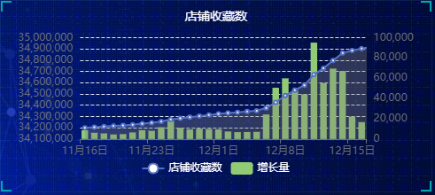
店铺收藏数
日期 | 店铺收藏数 | 增长量
11.16 | 34199437 | 8574
11.17 | 34205601 | 6164
11.18 | 34211104 | 5503
11.19 | 34215575 | 4471
11.20 | 34220351 | 4776
11.21 | 34226815 | 6464
11.22 | 34235503 | 8688
11.23 | 34243574 | 8071
11.24 | 34255163 | 11589
11.25 | 34272928 | 17765
11.26 | 34284012 | 11084
11.27 | 34293541 | 9529
11.28 | 34303710 | 10169
11.29 | 34313553 | 9843
11.30 | 34323095 | 9542
12.01 | 34330480 | 7385
12.02 | 34337205 | 6725
12.03 | 34344066 | 6861
12.04 | 34351102 | 7036
12.05 | 34375286 | 24184
12.06 | 34425795 | 50509
12.07 | 34485593 | 59798
12.08 | 34533034 | 47441
12.09 | 34577083 | 44049
12.10 | 34672110 | 95027
12.11 | 34727208 | 55098
12.12 | 34796610 | 69402
12.13 | 34863645 | 67035
12.14 | 34885629 | 21984
12.15 | 34902252 | 16623
12.16 | 34918070 | 15818
主板第三部分 图2
展示的是NIKE天猫店铺的收藏数及其增长情况

Slide 13
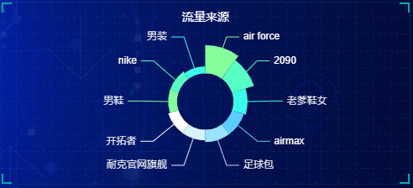
12月16日流量来源
关键词 | 宝贝数
air force | 16
2090 | 13
老爹鞋女 | 8
airmax | 7
足球包 | 7
耐克官网旗舰 | 6
开拓者 | 6
男鞋 | 5
nike | 5
男装 | 4
耐克 | 4
942237 | 4
运动裤 | 2
阿甘鞋 | 2
双肩包 | 2
m2k | 2
健身服 女 | 2
AIR JORDAN | 1
耐克童鞋 | 1
篮球卫衣 | 1
主板第三部分 图3
展示的是12月16日NIKE天猫店铺的流量来源

Slide 15
谢谢观看

